Slide 1
Как менялась государственная символика России
Выполнила: Засыпкина Мария, студентка 1 ДПИ группы
Преподаватель Пьянкова Е.В.

Slide 2
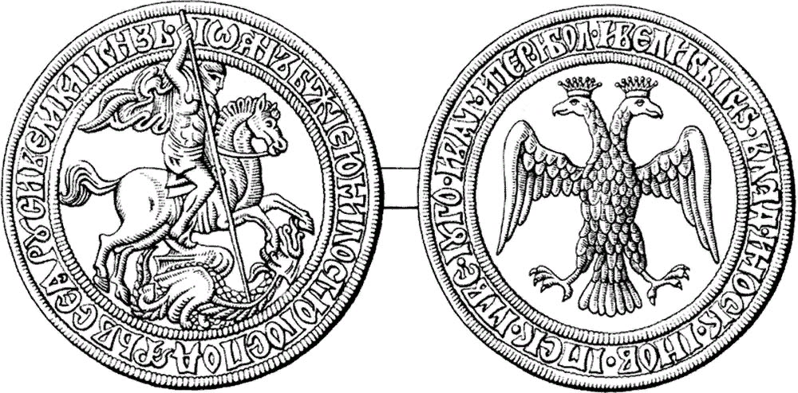
Герб России
История герба России, двуглавого орла, насчитывает уже более пятисот лет. Это изображение впервые появилось на печати Ивана III примерно в 1497 году. Двуглавый орёл был родовым гербом императорской династии Палеологов, представительницу которой Софью (Зою) Иван III взял в жёны. На другой стороне печати был изображён Георгий Победоносец, уничтожающий змея – традиционный символ Москвы. Надо заметить, что двуглавые орлы как государственные символы имеют очень древнюю историю. Первые известные изображения появились ещё почти за полторы тысячи лет до нашей эры. Двуглавый орёл использовался и используется многими государствами на гербах, в качестве эмблем различных структур и организаций

Slide 3
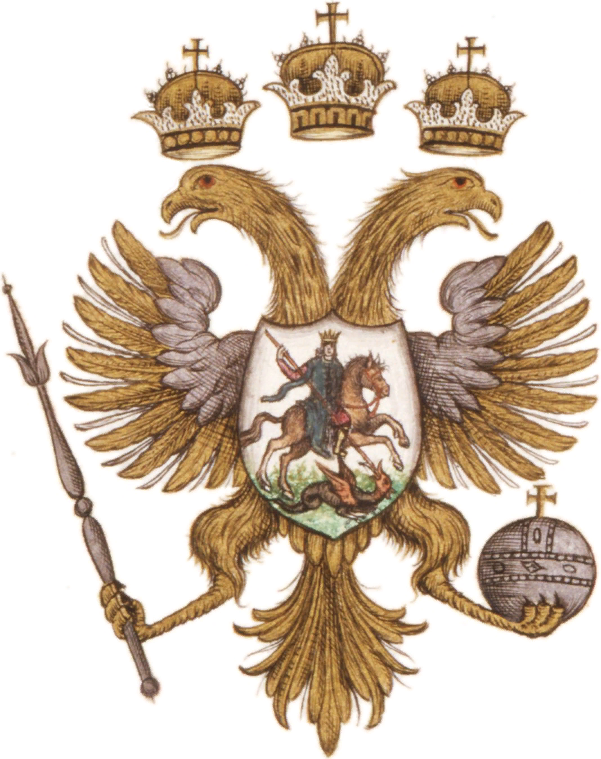
За XVI век двуглавый орёл стал главной фигурой герба. При Иване IV Грозном на груди орла в щитке появляется сначала единорог, а затем – всадник-драконоборец (у нас известный как Ездец). Во время Смутного времени орёл менял цвет, лишился одной головы на манер западных держав. Однако когда с интервенцией было покончено, герб вернулся к своему прежнему виду. После чего стал стремительно обрастать новыми атрибутами. В 1625 году, при Михаиле Фёдоровиче, у орла появилась третья корона. Три короны символизировали завоёванные Казанское, Астраханское и Сибирское царства или союз Великой Руси, Малой Руси и Белой Руси. Со второй половины XVII века, при Алексее Михайловиче, двуглавый орёл получает в лапы державу и скипетр – общепринятые в монархических государствах регалии.

Slide 4
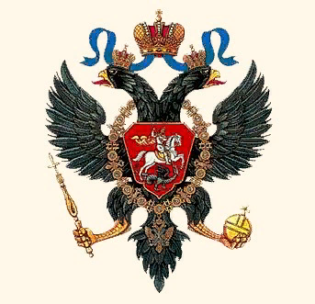
Существенные изменения герб претерпевает при Петре I. Во-первых, у него изменился цвет. Если до этого цвет не был постоянным и менялся, то со времени правления Петра I и до конца династии Романовых он был чёрного цвета. Также изменились короны: одна общая большая и две маленьких над каждой головой. Драконоборец теперь начинает именоваться Георгием Победоносцем. Появляется цепь ордена Андрея Первозванного, а на крыльях орла или вокруг них размещаются эмблемы земель.

Slide 5
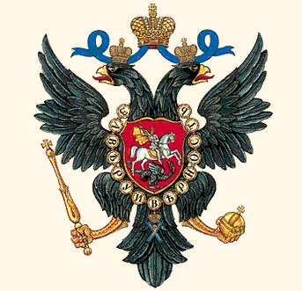
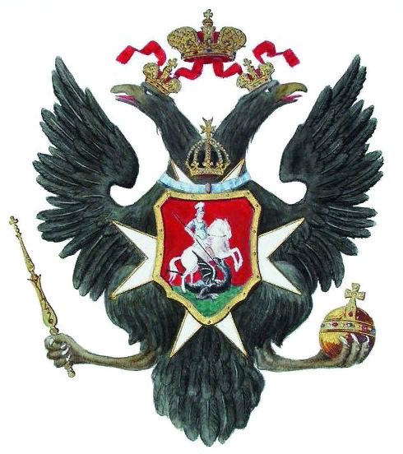
В дальнейшем новые цари меняли герб "под себя", но, как правило, несущественно.
Герб был при Елизавете Петровне Герба при Павле I с Мальтийским крестом

Slide 6
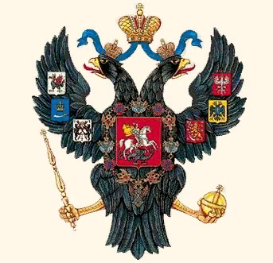
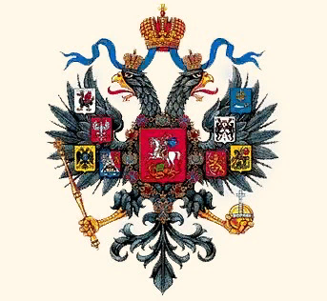
Герб в первой четверти XIX века, Середина XIX века
при Николае I

Slide 7
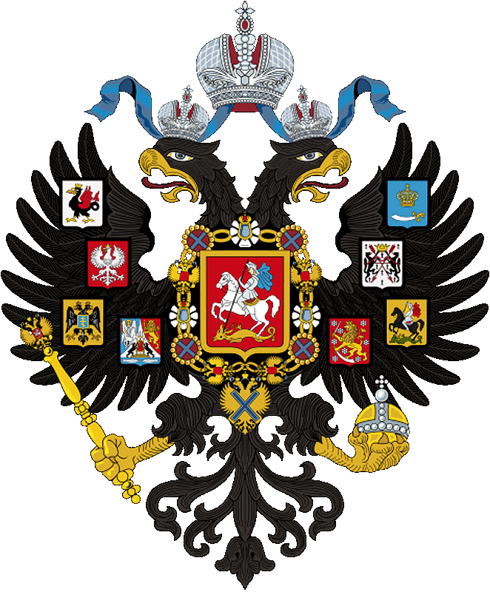
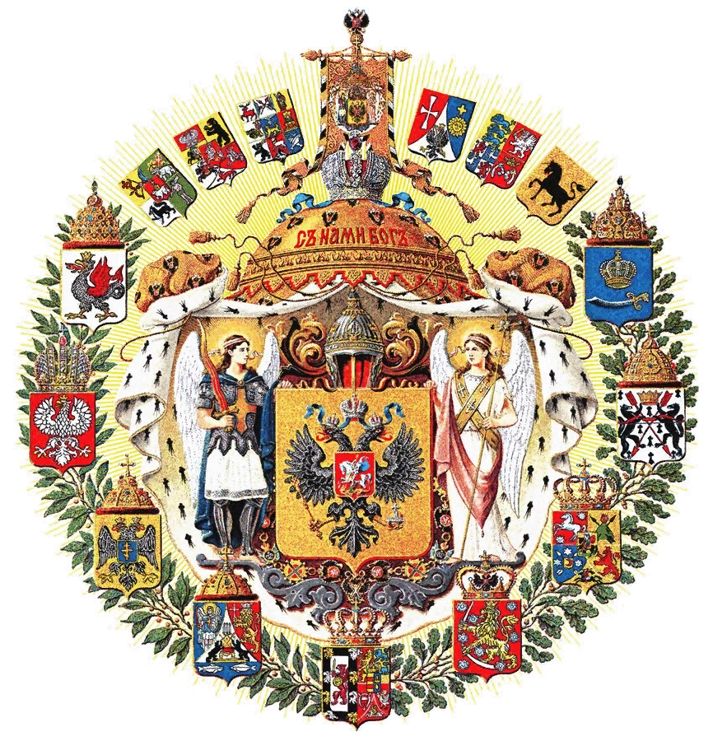
Разные цари в своё правление пытались разделить герб на Большой, Средний и Малый. Окончательные варианты Большого, Среднего и Малого государственных гербов были утверждены императором Александром III: большой – в 1882 г., средний и малый – в 1883 г.
Большой герб Российской империи Малый герб Российской империи
1882-1917 гг. 1883-1917 гг.

Slide 8
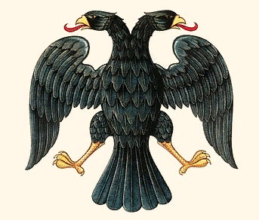

После Февральской революции 1917 года Временное правительство решило, что сам по себе двуглавый орёл не имеет никаких монархических или династических признаков. Поэтому орла "откатили" до уровня времён Ивана III, лишив корон, скипетра, державы, щитка с Георгием Победоносцем, гербов земель и т.д.
Большевики же не захотели иметь вообще ничего общего с орлами. После того, как они пришли к власти, около полугода двуглавый орёл продолжал применяться государственными органами, но довольно быстро был заменён на новый, идеологически правильный герб. Первую пару лет Советской России, с 1918 по 1920 год, он имел такой вид.

Slide 9


Новый вариант герба РСФСР был разработан художником Н. Андреевым в 1920 году и окончательно принят в 1925 году. Изначально на нём не было красной звезды вверху, которая появилась в 1978 году.
Советский герб РСФСР с небольшими изменениями являлся гербом Российской Федерации с 1992 по 1993 годы.

Slide 10

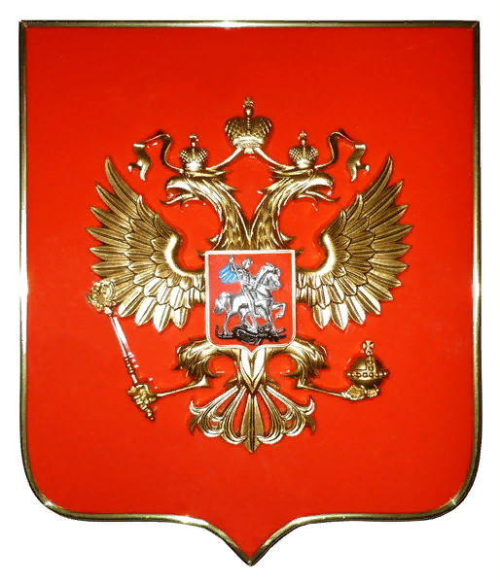
Герб СССР
30 ноября 1993 года по президентскому указу двуглавый орёл вновь становится гербом РФ. За последние 25 лет изменений не вводилось.

Slide 11
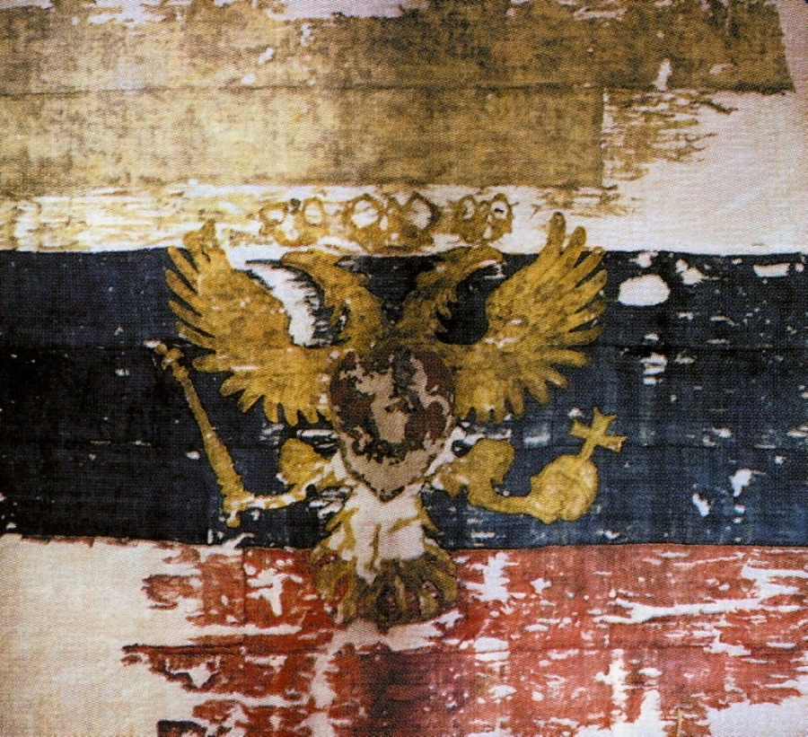
Флаг России
До государственных флагов были княжеские стяги. Впервые государственный флаг появляется на кораблях. В 1693 году на отряде военных кораблей Петра I в Белом море впервые был поднят так называемый "флаг царя Московского".

Slide 12
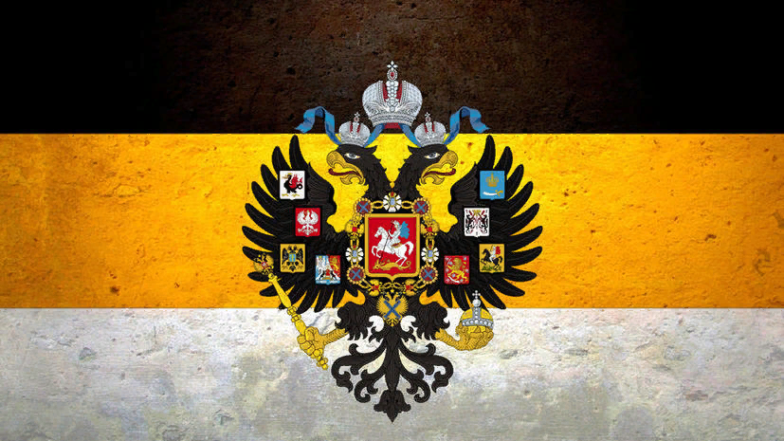
С 1701 года на военном флоте вместо трёхцветного вводится Андреевский флаг. А бело-сине-красный становится флагом торгового флота. В качестве государственного флага до 1858 года использовали разнообразные варианты знамени, на котором был изображён герб Российской империи. В 1858 году Александр II установил гербовые цвета государственного флага, используемого для украшения на официальных церемониях.

Slide 13
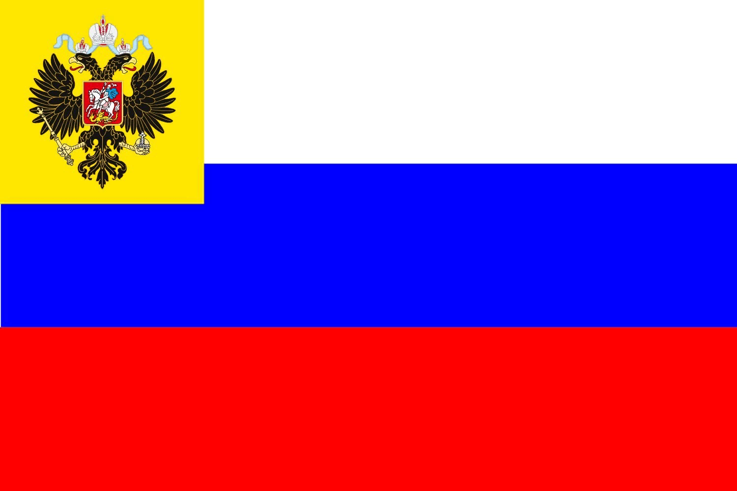
в 1883 году Александр III распорядился использовать для торжественных случаев исключительно бело-сине-красный флаг. А в 1896 году Особое совещание по вопросу о российском национальном флаге постановило считать государственным флагом бело-сине-красный. А чёрно-жёлто-белый стал династическим флагом императоров.
В 1914 году, с началом Первой мировой войны, тогдашние пиарщики решили "объединить" царя-императора с остальной страной. Новый флаг не был обязательным: предполагалось его использовать для "употребления в частном быту".

Slide 14



В 1918 году новая, рабоче-крестьянская власть, проводя тотальный ребрендинг государственных символов, сменила и государственный флаг.
Версия флага РСФСР 1918 года Флаг РСФСР 1937 года
Флаг РСФСР 1954 года

Slide 15
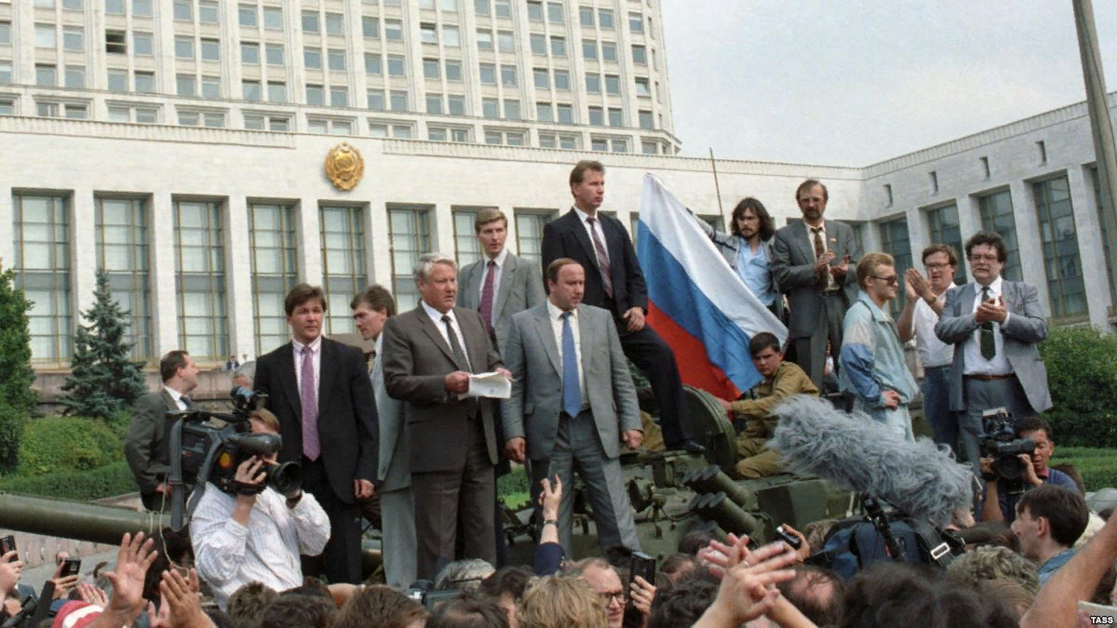
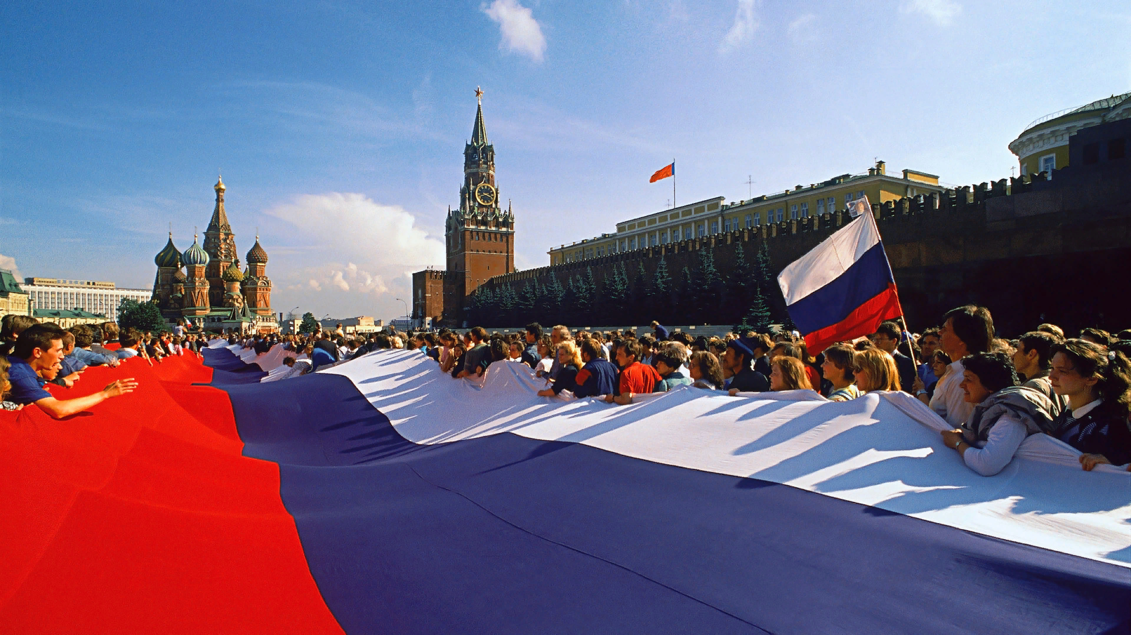
К 1991 году стало очевидно, что власть "рабочих и крестьян" – тоже не лучший для России вариант. С государством сменили и флаг. Версия флага 1991 года с белым, лазоревым и алым цветами не соответствовала историческим цветам национального флага Российской империи.
11 декабря 1993 году флаг привели в исторический вид. По сегодняшний день цвета флага – белый, синий, красный.

Slide 16
Гимн России
Государственный гимн России исторически тоже неплохо отражает происходящее в стране. Первым неофициальным государственным гимном Российской империи стал полонез "Гром победы, раздавайся!", написанный в честь взятия русскими войсками крепости Измаил. Первым официальным гимном империи стала "Молитва русских": этот вариант был принят Александром I в 1816 году. В его основе был британский государственный гимн "Боже, храни короля". В 1833 году "Молитва русских" была заменена Николаем I на "Боже, Царя храни!". Текст гимна был не очень длинным:
Боже, Царя храни!
Сильный, державный,
Царствуй на славу, на славу намъ!
Царствуй на страхъ врагамъ,
Царь православный!
Боже, Царя храни!

Slide 17
После Февральской революции "Боже, Царя храни!" заменили на французскую "Марсельезу". Но вскоре пришли большевики со своим "Интернационалом". "Интернационал" первоначально полностью отвечал запросам советской власти, которая хотела распространить себя на весь мир. Но с началом Великой Отечественной войны появился запрос на новый, патриотический гимн. И в ночь на 1 января 1944 года впервые прозвучал знаменитый "Союз нерушимый республик свободных..." В последующие годы собственные гимны получили все союзные республики кроме РСФСР.
Надо заметить, что гимн "Союз нерушимый республик свободных..." тоже не отличался постоянством. В первоначальной версии упоминался Сталин и были строчки про армию. После 1956 года и разоблачения Сталина часть слов убрали. Какое-то время гимн исполнялся вообще без слов. В 1977 году текст гимна отредактировали, сделав акцент на прославлении коммунистической партии.

Slide 18

23 ноября 1990 года у РСФСР появился свой гимн. Это была "Патриотическая песня" Михаила Глинки, сочинённая в 1833 году. Новый гимн исполнялся без слов. Однако, по данным социологических опросов, народу больше нравился советский гимн на музыку Александрова.
И в декабре 2000 года, уже при Владимире Путине, был создан сегодняшний гимн на музыку Александрова. Слова гимна, как и в 1944 году, были написаны Сергеем Михалковым. Получается, он на протяжении полувека вносил изменения в гимн. Меняя текст в 2000 году, Сергей Михалков отметил, что он давно хотел написать гимн православной страны и всегда был верующим человеком.

Slide 19
Как менялась государственная символика России
Выполнила: Засыпкина Мария, студентка 1 ДПИ группы

